Slide 1
Департамент образования Ивановской области
Департамент образования Ивановской области
«Адресная методическая помощь
«500+» в 2022 году»
20 апреля 2022 года
Малкова Любовь Юрьевна, главный консультант
Департамента образования
Ивановской области, региональный координатор проекта

Slide 2
Департамент образования Ивановской области
Департамент образования Ивановской области
ПРОГРАММА СОВЕЩАНИЯ
Первые результаты участия Ивановской области в проекте
О графике предстоящих событий.
О методических рекомендациях по содержательному ведению ИС МЭДК
Разное.

Slide 3
Департамент образования Ивановской области
Департамент образования Ивановской области

Slide 4
Департамент образования Ивановской области
Департамент образования Ивановской области

Slide 5
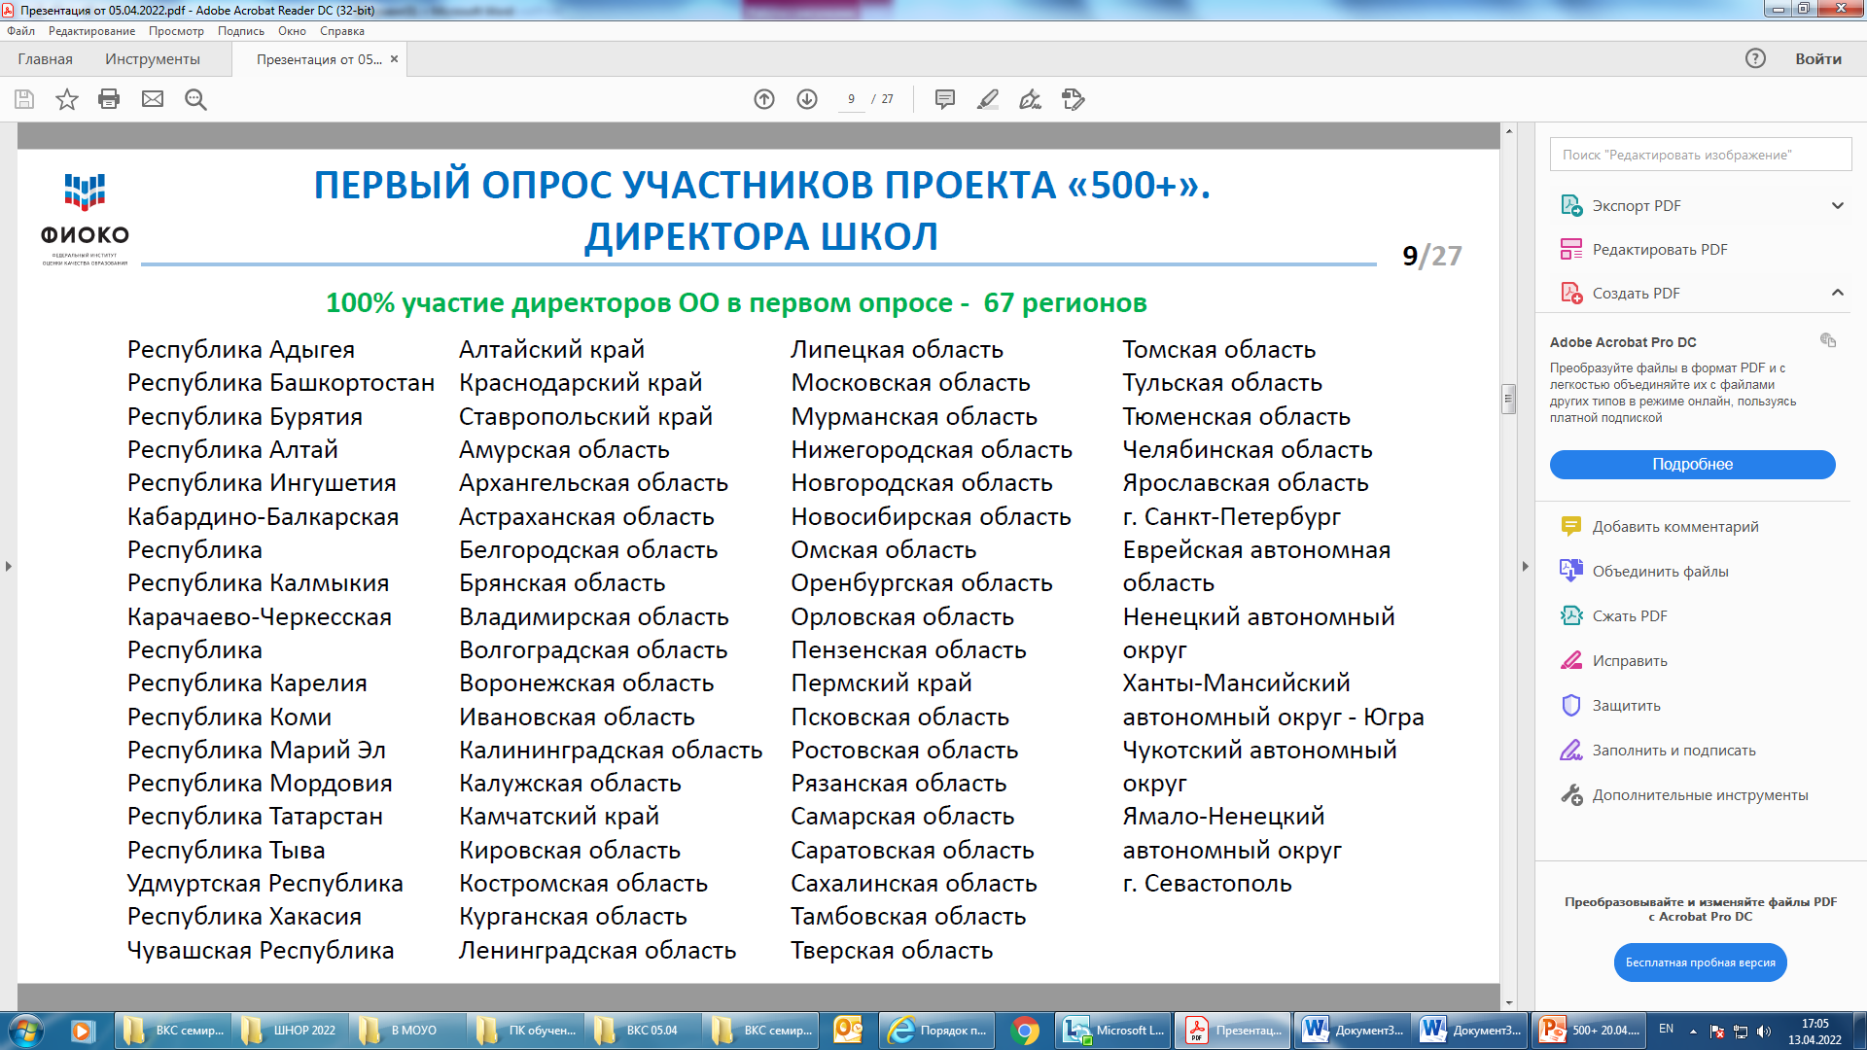
Департамент образования Ивановской области
Департамент образования Ивановской области

Slide 6
Департамент образования Ивановской области
Департамент образования Ивановской области

Slide 7
Департамент образования Ивановской области
Департамент образования Ивановской области

Slide 8
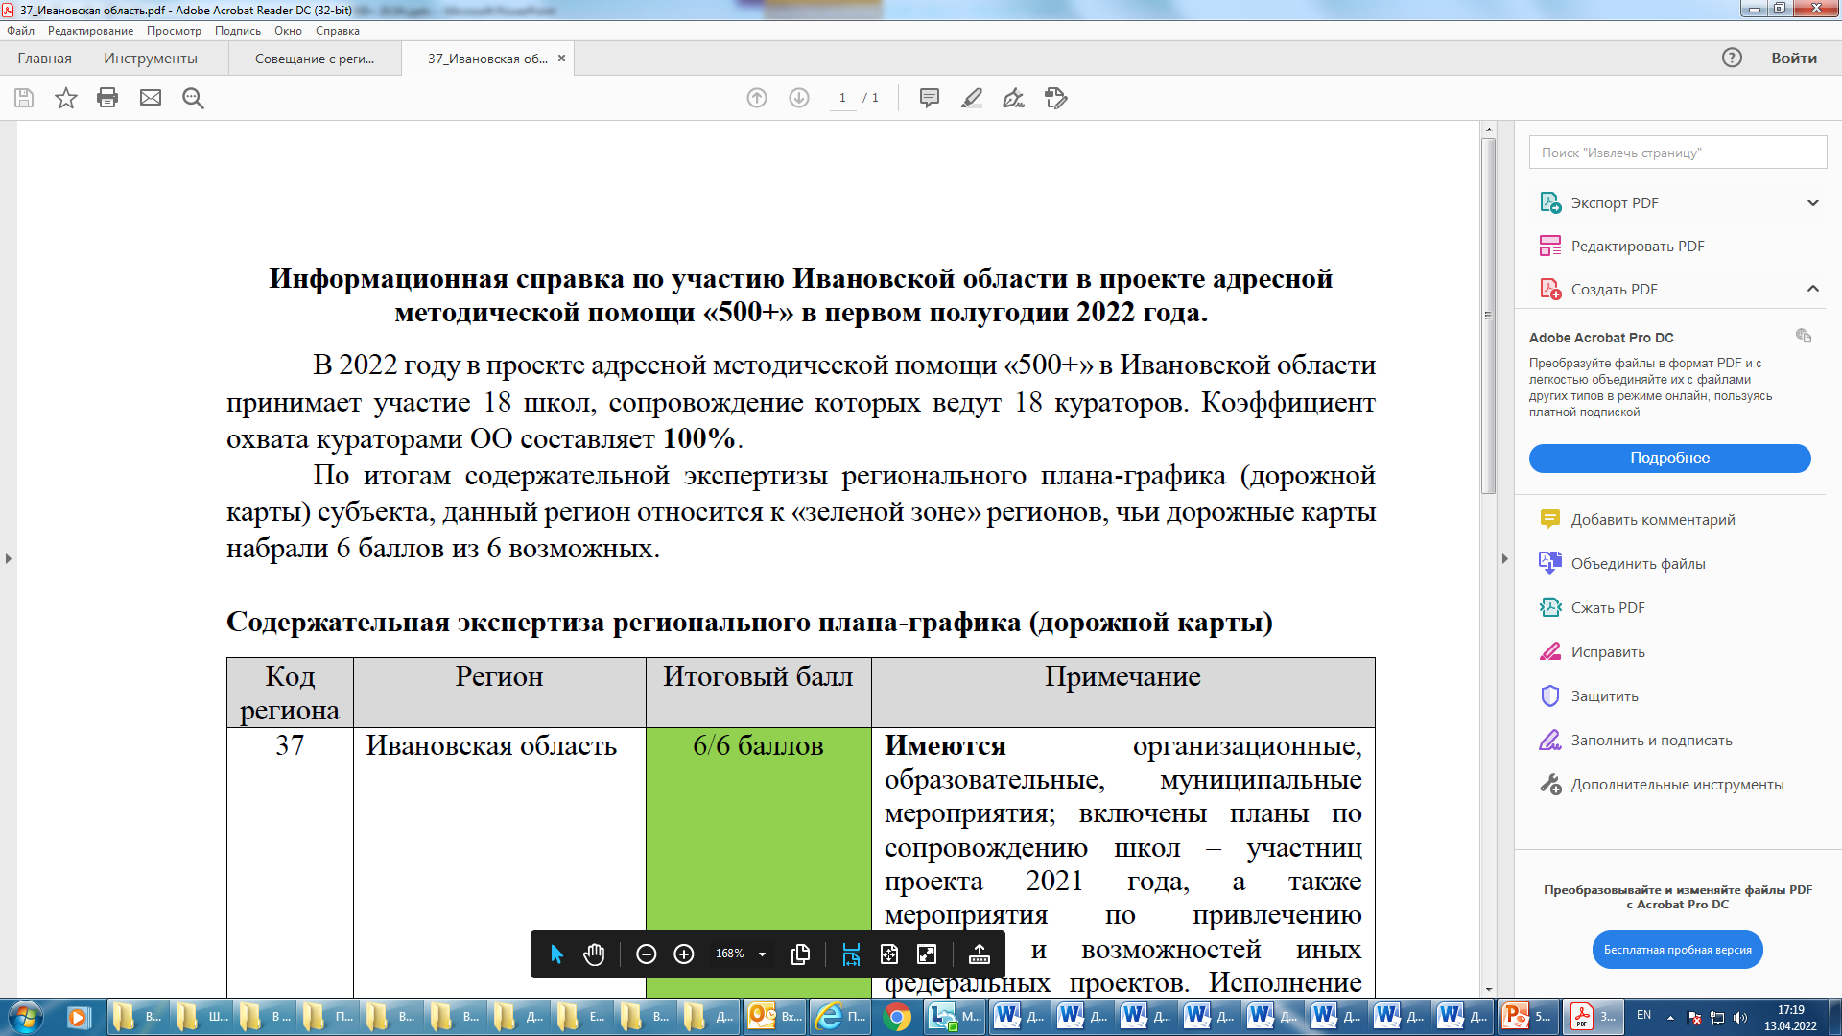
Департамент образования Ивановской области
Департамент образования Ивановской области

Slide 9
Департамент образования Ивановской области
Департамент образования Ивановской области

Slide 10
Департамент образования Ивановской области
Департамент образования Ивановской области

Slide 11
Департамент образования Ивановской области
Департамент образования Ивановской области

Slide 12
Департамент образования Ивановской области
Департамент образования Ивановской области

Slide 13
Департамент образования Ивановской области
Департамент образования Ивановской области

Slide 14
Департамент образования Ивановской области
Департамент образования Ивановской области

Slide 15
Департамент образования Ивановской области
Департамент образования Ивановской области
В соответствии с «Дорожной картой Ивановской области»
 | Анализ подтверждающих документов исполненных мероприятий в рамках 1 этапа работы с рисковыми направлениями | до 15.05.2022 | Департамент | замечания и предложения в системе ИС МЭДК | cайт Департамента https://www.iv-edu.ru/ электронная почта регионального координатора malkova.lu@iv-edu.ru группа в Viber «500+»

Slide 16
Департамент образования Ивановской области
Департамент образования Ивановской области
Контактные телефоны
Департамент образования Ивановской области
(4932) 41-49-80
malkova.lu@iv-edu.ru

